Slide 1
Всемирное наследие. Памятники.
Третьяковская
галерея.
ТОМАШ
ОКСАНА ВАСИЛЬЕВНА
С.ВЫСОКИНИЧИ
ЖУКОВСКИЙ РАЙОН

Slide 2
Третьяковская галерея (22 мая 1856г.)

Slide 3
В Лаврушенском переулке города Москвы находится музей, который знает весь мир - Государственная Третьяковская галерея. Люди ласково называют ее «Третьяковкой». Это лучшее собрание русских картин.
Основателем этой богатейшей коллекции был видный деятель русской культуры московский коллекционер Павел Михайлович Третьяков. С юных лет он страстно увлекался живописью, начал собирать гравюры западноевропейских художников, небольшие картины голландских живописцев 17 века. Но с 1856 года Третьяков твердо решил собирать работы своих современников. Так началась история Третьяковской галереи.

Slide 4
Первоначально именно в доме размещалась коллекция П.М. Третьякова, но картин становилось все больше и больше. К 1972 году их насчитывалось более полутора сотен, и места в гостиной уже не хватало. Весной 1874 года для собрания было построено двухэтажное здание по проекту архитектора Александра Каминского (мужа сестры Третьякова). Оно примыкало к южной стене дома и располагалось в сторону соседней с их участком ограды церкви Святого Николая в Толмачах, захватив часть сада вокруг дома. Два зала соединялись внутренним переходом с жилой частью, но имели отдельный вход с улицы.
На первом этаже на перегородках были помещены работы старых мастеров, на стенах против окон – пейзажи С.Ф. Щедрина, Ф.М. Матвеева, М.И. Лебедева, М.Н. Воробьева. На втором этаже в высоком просторном зале находились работы современников – В.Г. Перова, В.И. Якоби, В.В. Пукирева, К.Д. Флавицкого и других.

Slide 5
Первые покупки художественных произведений, сделанные Павлом Третьяковым, относятся к середине 1850-х годов. На Сухаревке, где он покупал книги, 24-летний купец приобрел 11 графических листов. Через год у него появились картины, написанные маслом, в основном голландских мастеров. Позднее Третьяков отдал предпочтение русским художникам.
Еще в 1853 году появилось "Описание картинной галереи тайного советника Федора Ивановича Прянишникова". Личное знакомство с этой коллекцией в 1856 году, посещение Эрмитажа в Петербурге и побудило Павла Михайловича к собирательству. На первых порах он покупал работы своих еще мало известных современников. Картина В.Г. Худякова "Стычка с финляндскими контрабандистами" (1853) одной из первых появилась у Третьякова в 1856 году.

Slide 6
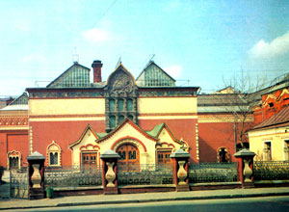
Третьякова на протяжении всей его жизни вдохновляла цель – создать в Москве национальный общедоступный художественный музей. И вот в 1892 году Третьяков осуществил свое давнее намерение – подарил собрание картин городу Москве вместе со зданием, где оно размещалось.
В начале 1900-х годов по рисунку художника В.М.Васнецова был построен нынешний каменный фасад. Создавая проект, художник вдохновлялся красотой теремов Древней Руси.

Slide 7
Раньше в этом доме жил П.М.Третьяков (1832-1898)
В августе 1892 года Павел Михайлович передал свою художественную галерею в дар Москве. В собрании к этому времени насчитывалось 1287 живописных и 518 графических произведений русской школы, 75 картин,15 скульптур и коллекция икон.
«Желая содействовать процветанию искусств в России и вместе с тем сохранить на вечное время собранную мною коллекцию, - писал Третьяков в Московскую государственную думу, - ныне же приношу в дар… всю мою галерею со всеми художественными произведениями».

Slide 8
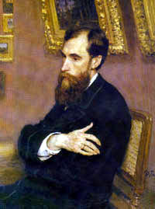
Павел Михайлович Третьяков
Спокойный, немного грустный, Третьяков стоит, скрестив на груди руки – это была его любимая поза, - стоит, размышляя о судьбах русской живописи.
А на заднем плане картины?
Картины, картины…собранные им в течение многих лет.
РАБОТА И.Е.РЕПИНА.1883.

Slide 9
В 1860 году, впервые отправившись за границу по делам своего Торгового дома и для самообразования, Павел Михайлович Третьяков составил завещательное письмо.
В нем были примечательные строки: «Капитал же сто пятьдесят тысяч р. серебром я завещаю на устройство в Москве художественного музеума или общественной картинной галереи».
Подчиняясь именно этому желанию, он продолжал свою собирательскую деятельность.

Slide 10
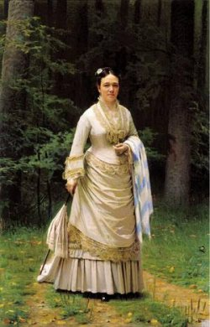
И. Крамской. Портрет Третьяковой.
Через десять лет после женитьбы, в 1875 году, Павел Михайлович пожелал иметь портрет своей жены. Как всегда, предварительно велась длительная переписка с И.Н. Крамским. В результате история оставила нам два портрета Веры Николаевны Третьяковой работы Крамского 1876 и 1879 годов.

Slide 11
Один из старейших сотрудников основателя музея вспоминал, что Третьяков "определенно говорил: "Картины будут принадлежать всему народу". И нам, служащим галереи, постоянно внушал, что мы охраняем и заботимся о народном достоянии".
Сегодня в экспозиции музея представлено искусство начиная с XI по XX век, такие известные мастера как Андрей Рублев, Феофан Грек, Боровиковский, К.Брюллов, И.Репин, Суриков.
Особой гордостью экспозиции является «сокровищница», где представлены художественные изделия из драгоценных камней и благородных металлов.

Slide 12
Сокровищница

Slide 13
Андрей Рублев . «Троица»

Slide 14
И.Репин «Не ждали»

Slide 15
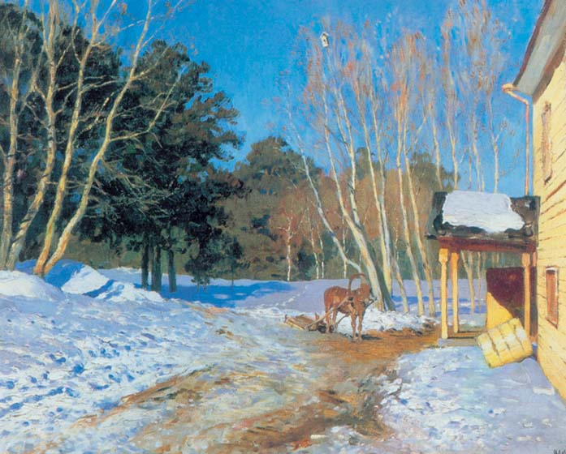
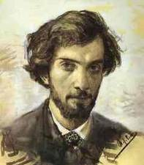
Исаак Левитан «Март»
«Я не могу быть хоть немного счастлив, спокоен ну словом, не понимаю себя вне живописи. Я никогда еще не любил так природу, не был так чуток к ней» - писал художник А.П.Чехову.

Slide 16
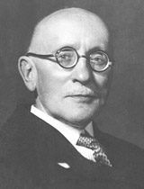
И.Э. Грабарь — классик при жизни — по праву вошел в историю изобразительного искусства. Его имя стало почти легендарным. Ученик Репина. Современник Серова, Врубеля, Левитана. Друг Бенуа. Народный художник СССР. Автор блестящих исследований по истории искусства. Один из основоположников отечественной искусствоведческой науки. Выдающийся педагог, воспитавший целое поколение художников и искусствоведов.
Вот что писал художник Игорь Эммануилович Грабарь: «Вернувшись в 1901 году в Россию, я был несказанно потрясен красотою русского пейзажа! Нет нигде таких чудесных березовых рощ, таких восхитительных весен, золотых осеней, сверкающих осеней, сверкающих инеев»

Slide 17
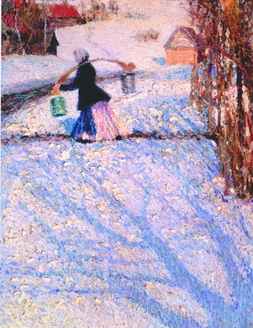
И.Э.Грабарь
«Мартовский снег»
Только в марте бывает такой снег – рыхлый, ноздреватый, и только в марте такие синие тени на снегу: солнце пригревает и светит очень ярко.

Slide 18
М.Врубель. «Демон»

Slide 19
В.Васнецов. «Аленушка»

Slide 20
Левитан «Март»

Slide 21
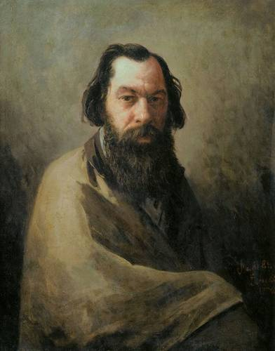
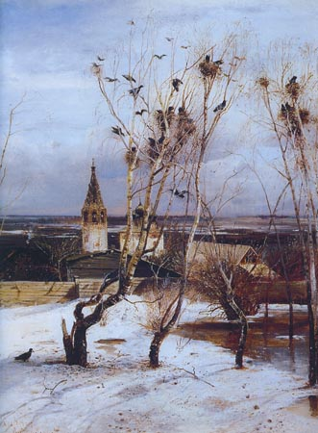
«В Швейцарии я был, был и в Италии. Прекрасно, Но кому что. А мне, конечно, в России нравится. В России природа поет, разнообразие: весна какая…»
А.К.Саврасов. Грачи прилетели

Slide 22
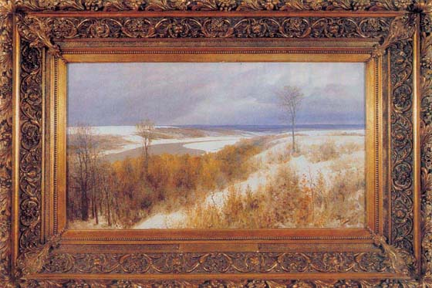
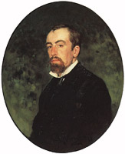
В.Д. Поленов «Ранний снег»
В.Д.Поленов
1844-1927

Slide 23
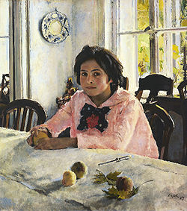
В.А.Серов.
Девочка с персиками
(Портрет Веры Мамонтовой)
1887

Slide 24
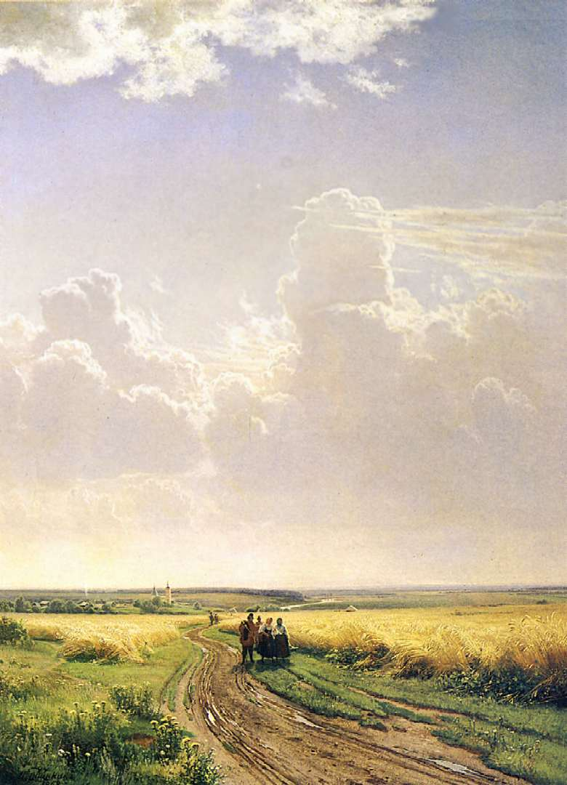
«Милостивый государь Иван Иванович!.. Покорнейше Вас прошу сообщить мне, продана ваша картина «Полдень» или нет? И в таком случае, не угодно ли Вам уступить мне ее за 300 р.?» - обращался Павел Михайлович Третьяков к живописцу после посещения осенней выставки академии художеств в 1869 году.

Slide 25
В переписке речь идет о картине «Полдень. В окрестностях Москвы» (1869). С нее Третьяков начал создавать в своем московском доме основательное собрание пейзажных работ И.И.Шишкина. В 1898 году у него находилось 227 живописных и 8 графических произведений художника. Среди них – монументальные полотна «Рубка леса» (1867), «Рожь»(1878), «Утро в сосновом лесу» (1889) и такие совершенные графические листы, как «Паутина в лесу» (1880-е) и «Лесная глушь» (1870). Они и ныне составляют ядро обширной «монографии» Шишкина в Третьяковской галерее. Со времени дара П.М.Третьяковым своей галереи Москве коллекция работ выдающегося пейзажиста выросла в несколько раз и дает всеохватывающее представление о его могучей творческой личности.

Slide 26
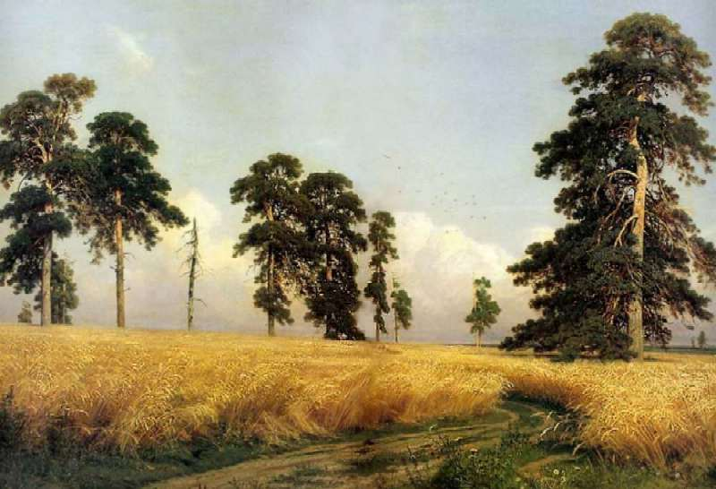
Все рожь кругом, как степь живая,
Ни замков, ни морей, ни гор.
Спасибо, сторона родная,
За твой врачующий простор.
Рожь.1878г. Холст, масло.

Slide 27
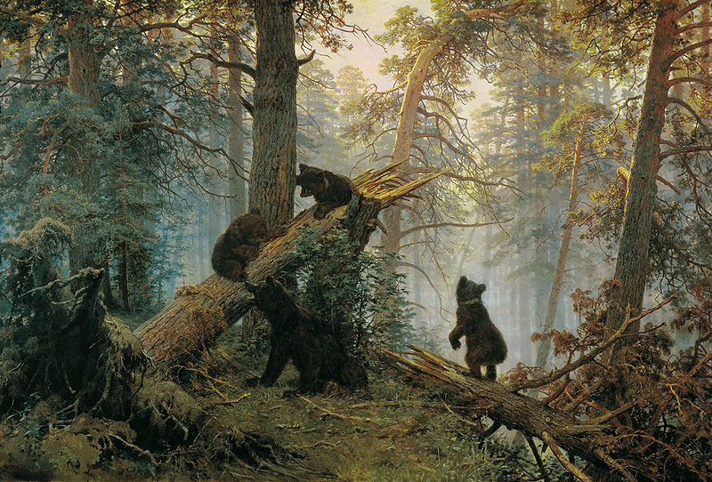
Утро в сосновом лесу.1889г. Холст, масло.

Slide 28
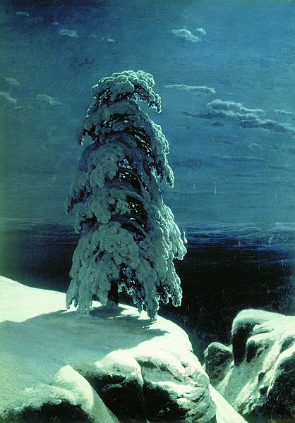
В 1890 году, в связи с предполагавшимся изданием сочинений Лермонтова, многие русские художники, в том числе и Шишкин, были привлечены к иллюстрированию лучших стихов поэта. Выбор Шишкина остановился на стихотворениях «На севере диком» и «Отчизна».
На Севере диком.1890г

Slide 29
Шепчутся сосны высокие,
Прячется гриб под кустом,
Белка, рассерженно цокая,
Рыжим мелькает хвостом.
Ты не ругайся, красавица,
Что твой нарушил покой –
Просто уж очень мне нравится
Сказочный лес над рекой.
Место душевного отдыха
Не заменить мне иным.
Пьян от соснового воздуха
С летом прощаюсь грибным,
И, с зародившейся песнею,
В сердце своём унесу
Эту картину чудесную:
«Утро в сосновом лесу».
Игорь Трояновский г.Иркутск.
Музеи, картинные галереи, памятники старины, бесценные сокровища прекрасного. Что бы делали люди, как бы стали они бедны, если представить себе хоть на миг, что человечество лишилось бы Лувра или Эрмитажа, Ватикана или Дрезденской галереи, Уффици или Третьяковки?

Slide 30
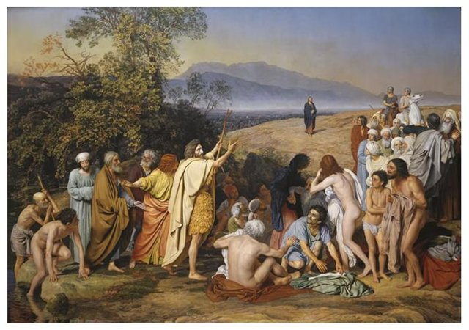
А.Иванов. Явление Христа народу.

Slide 31
К концу 1860-х Третьяков задумал создать портретную галерею российских "писателей, композиторов и вообще деятелей по художественной части". Она должна была стать музеем в музее – национальная портретная галерея в "общественном, всем доступном хранилище изящных искусств". Третьяков находился во власти "модной" просветительской идеи XIX века о важной роли личности в истории, получившей распространение после открытия в Лондоне Национальной портретной галереи в 1856 году. Собиратель сам заказывал художникам портреты, горячо интересовался их работой, тем самым помогая развитию этого жанра. Многие портреты Перова, Крамского, Репина, Ярошенко исполнялись если и не по прямому заказу Третьякова, то с заведомой ориентацией на его музей в музее. Таким образом сам основатель стоял у истоков уникального портретного собрания Галереи. В 1872 году к П.М. Третьякову поступила целая серия написанных В.Г. Перовым портретов знаменитых писателей: А.Н. Островского (1871), Ф.М. Достоевского (1872), А.Н. Майкова (1872), М.П. Погодина (1872), В.И. Даля (1872), И.С. Тургенева.

Slide 32
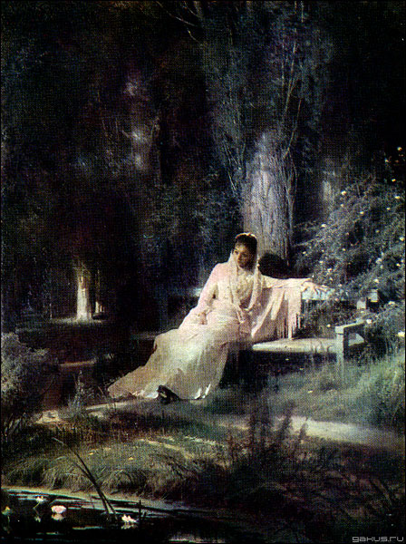
И. Крамской. Лунная ночь

Slide 33
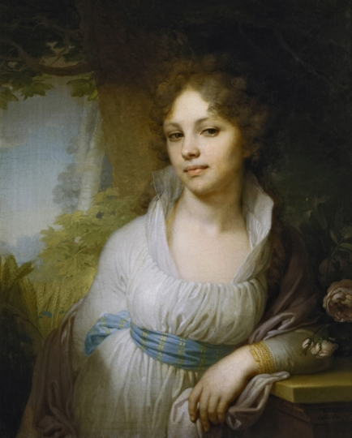
Еще три зала в верхнем этаже и пять в нижнем были пристроены в 1885 году. Это позволило несколько упорядочить экспозицию.
В.Л. Боровиковский
Портрет М.И. Лопухиной. 1797

Slide 34
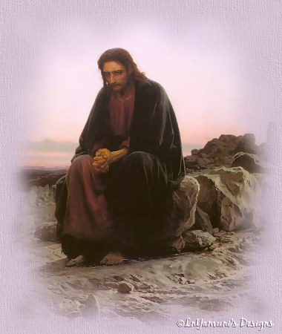
Пейзаж в картине «Христос в пустыне» поделен на две части линией горизонта: земля, каменистая, пустынная и небо, которое символизирует мир и надежду. Величественная фигура Христа находится в центре полотна, как бы на границе этих миров. Изможденный тяжелым сорокадневным постом, преодолевшим искушение дьявола, Христос готов принести себя в жертву ради искупления грехов человечества. Изображение Христа на полотне далеко от традиционных канонов. Эта картина – глубокое авторское переосмысление темы Христа и христианства в живописи.

Slide 35
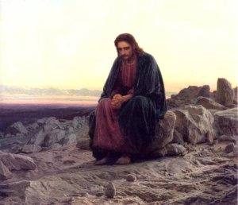
Христос в пустыне. (1872)

Slide 36
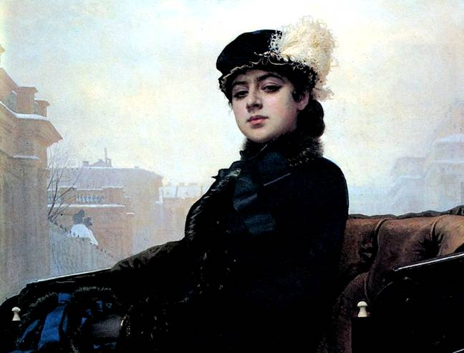
И. Крамской. Портрет неизвестной.(1883)

Slide 37
Галерея постоянно посылает свои произведения на выставки как в города нашей страны, так и за рубеж. Музей показал шедевры живописи из своего собрания в Англии, Италии, США, Японии, Испании и других странах. Третьяковская галерея делает ценнейшие достижения художественного творчества прошлого и современности достоянием миллионов людей.

Slide 38
Дай Бог нам прадедов
наследие сберечь,
Не притупить свой слух там,
где ему все ново,
И, выплавив строку, дождаться
новых встреч
С прозреньем Пушкина и
красками Рублева.
В.Рождественский.

